Slide 1
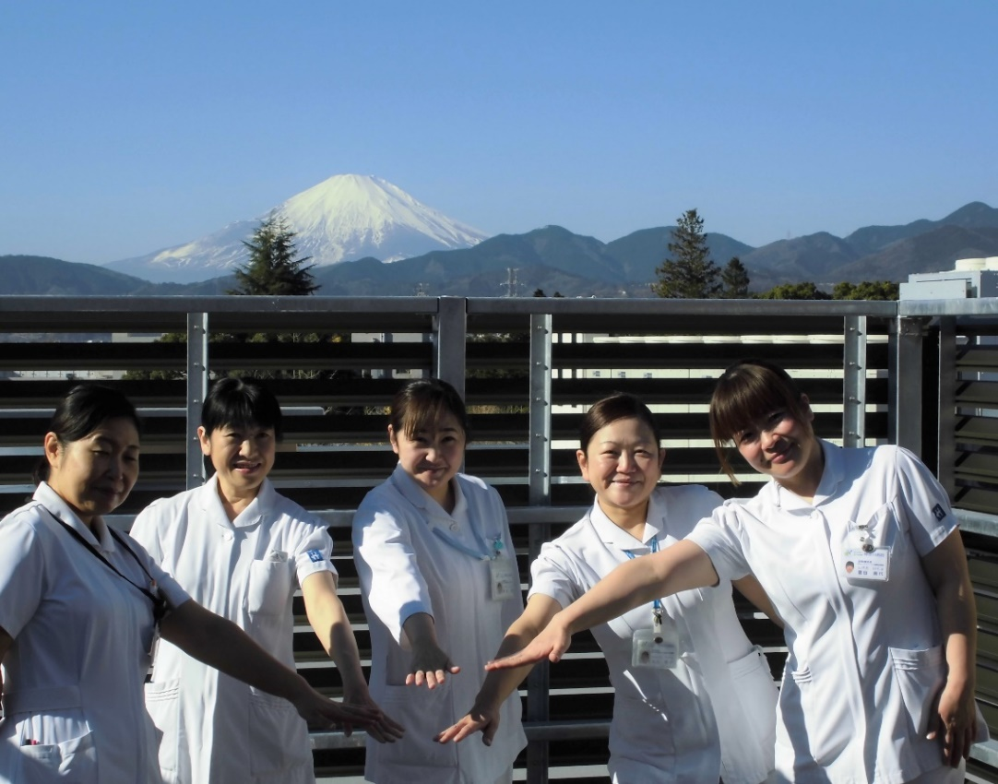
出張講座のご案内
これからの日本の未来を担う学生の皆様へ
内 容
日 時
費用 無料
内容 認定看護師による講義
テーマ｢知っておきたい感染症の知識｣
｢ちょっと役立つスキンケア｣
「肺寿命を知ってますか」
「痛みの知識」等
※テーマはご相談に応じます
期間：令和6年9月～令和7年3月末
平日9:00～15:30（45～60分）
会 場
御校へ出張致します
ご予約・お問い合わせ先
国立病院機構神奈川病院 副看護部長(高橋）
〒257‐8585 神奈川県秦野市落合666‐1
TEL：0463‐81‐1771 内線8700
Email:takahashi.masaru.wc@mail.hosp.go.jp

